Slide 1

Sidonie MARION & Sylvain FEILLAULT
- Projet de création de site internet -
CEFIM - Semaine de testing - 25 au 29 Mars 2024

Slide 2
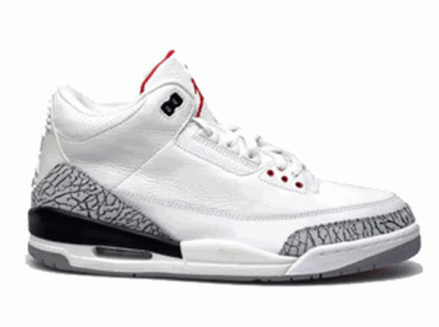
Sommaire
Général
Direction artistique
Page magasin
Cahier des charges
Fonctionnalités
Partie Code
Exemples de code
Retour d’expérience
Page Panier
Cahier des charges
Fonctionnalités
Partie Code / Difficultés

Slide 3

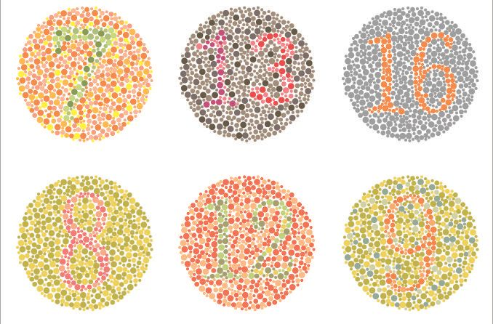
Général
Direction artistique :
Choix d’un ensemble de 2 couleurs pour rendre le tout “daltonien-friendly”
Violet tyrien (#4F0341)
Blanc (#FFFFFF)

Slide 4
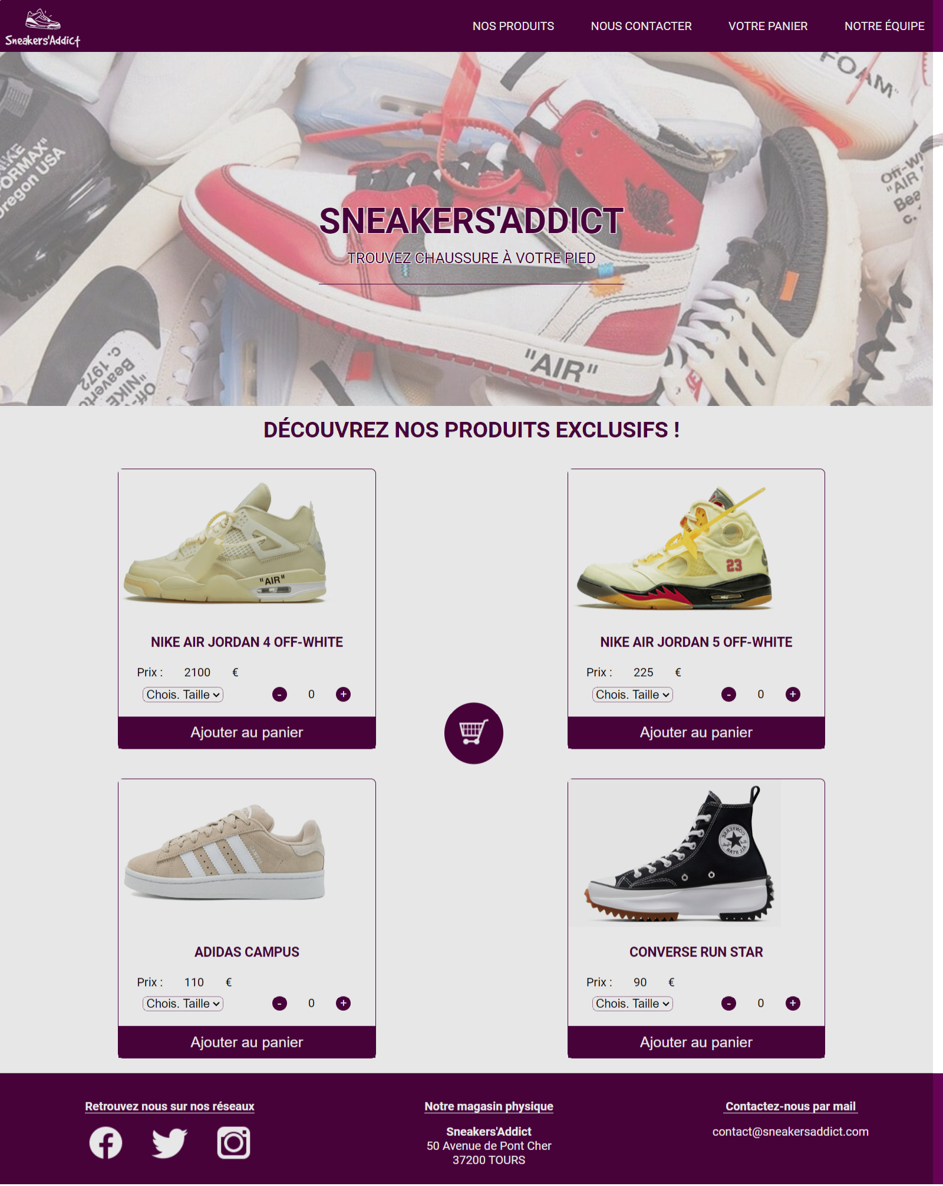
Page magasin
Cahier des charges :
Comportement d’un petit magasin ✓
Affichage des produits ✓
Chaque produit n’est présent qu’une fois dans le panier ✓
Affichage d’un sous-total ✓
Suppression de produit via l’appui sur un bouton (avec demande de confirmation) ✓
Suppression du panier via l’appui sur un bouton (avec demande de confirmation) ✓

Slide 5
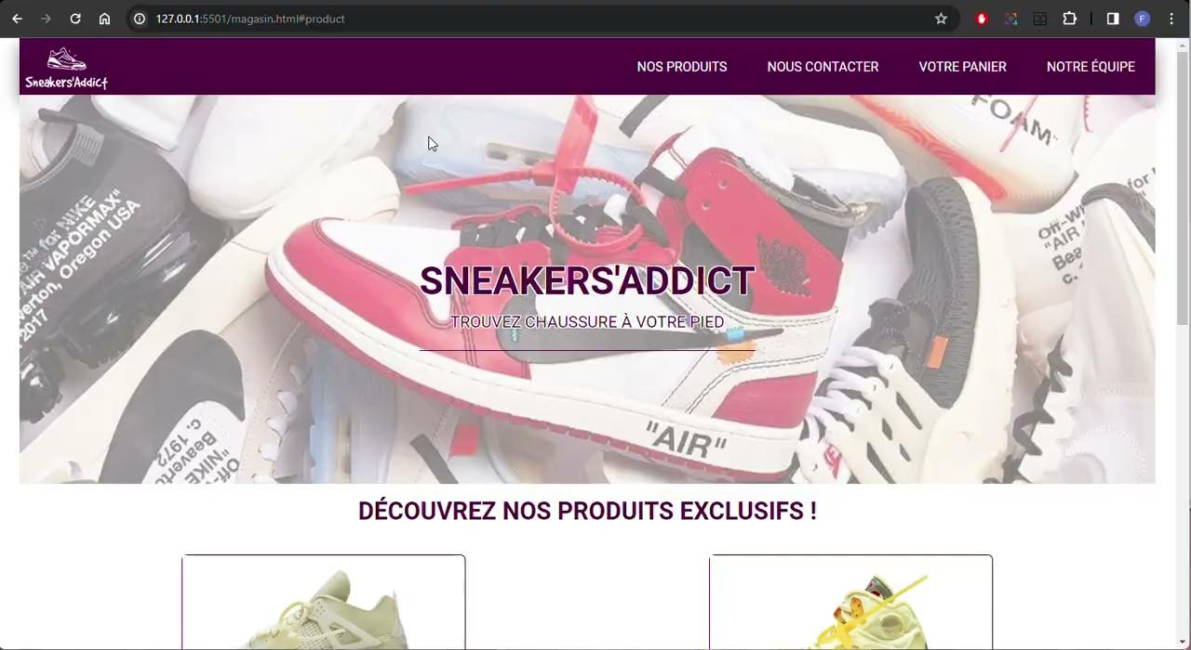
Page magasin

Slide 6
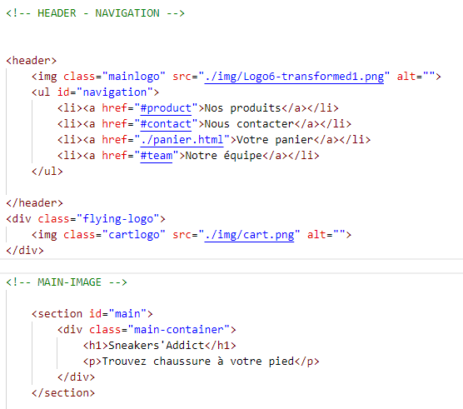
Page magasin
Le code HTML :
Header - Navigation
et
Main image

Slide 7
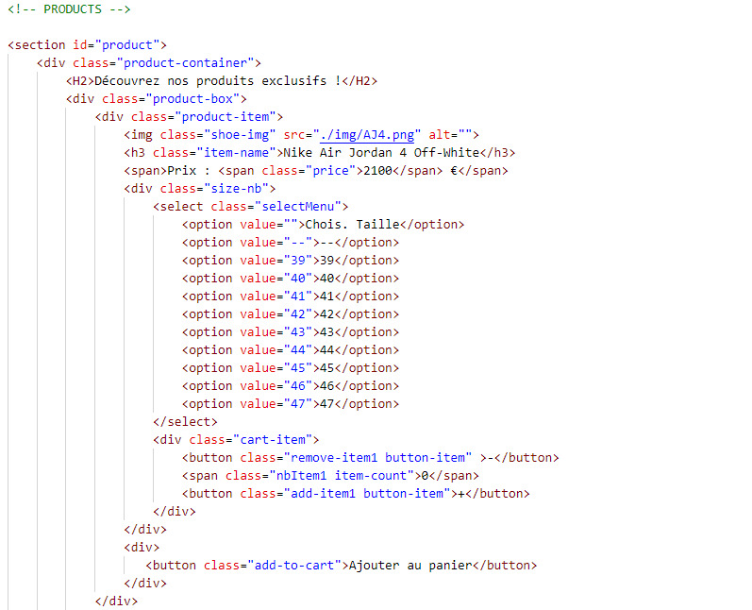
Page magasin
titre
image du modèle + nom
prix
Le code HTML :
1er produit
(dupliqué 3x)
menu déroulant
taille
ajout-suppression
ajouter au panier

Slide 8
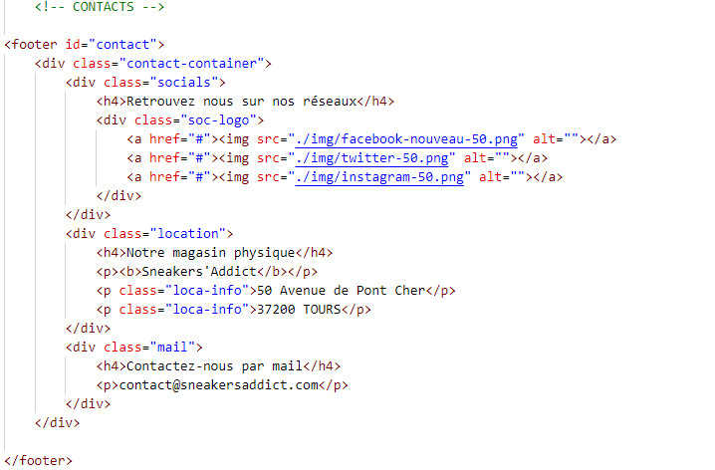
Page magasin
Le code HTML :
Footer
&
Contacts

Slide 9
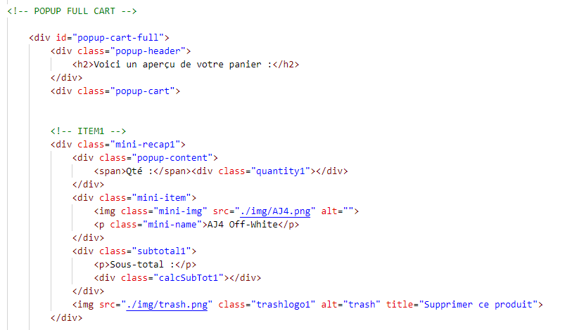
Page magasin
Le code HTML :
Popup Chariot

Slide 10
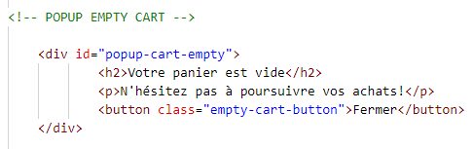
Page magasin
Le code HTML :
Popup Chariot vide

Slide 11
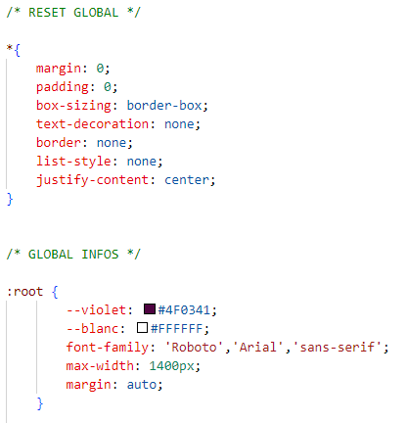
Page magasin
Le code CSS :
Reset + Infos globales
(déclaration des variables)

Slide 12
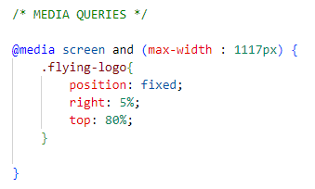
Page magasin
Le code CSS :
UN PEU de Responsive

Slide 13
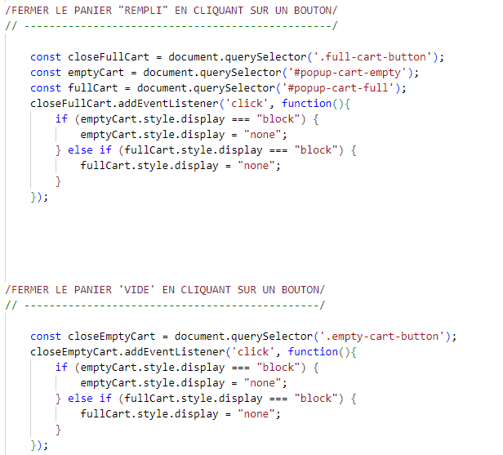
Page magasin
Le code JS :
Gestion de la fermeture de l’aperçu

Slide 14
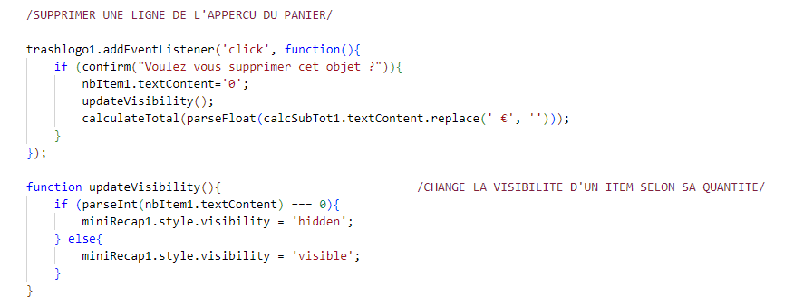
Page magasin
Le code JS :
Suppression d’un item (Bonus)

Slide 15
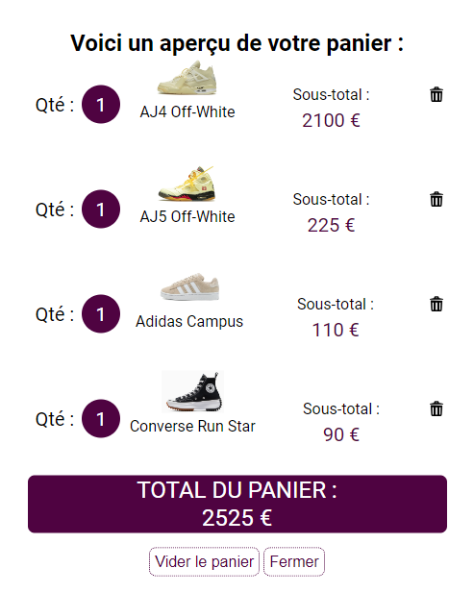
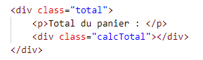
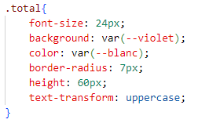
Page magasin
Exemples de code : Affichage du montant
le HTML :
le CSS :

Slide 16
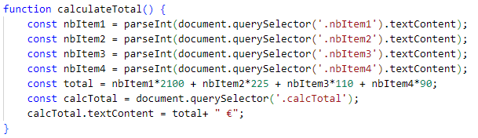
Page magasin
Exemples de code : Affichage du montant
le JavaScript :

Slide 17
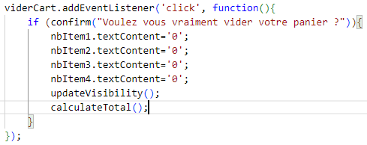
Page magasin
Exemples de code : Affichage du montant
Fonction appelée à chaque ajout/retrait d’un article ou au vidage du panier, par ex :

Slide 18

Page magasin
Retour d’expérience :
Meilleure compréhension et utilisation de HTML 5 et CSS 3
Premiers essais de Responsive
Première réelle utilisation de JavaScript et premières galères
⇒ Gestion des émotions ++
“Google est ton ami !”

Slide 19
Page panier
Cahier des charges :
Produits affichés à l'utilisateur avec un prix et un champ pour renseigner le nombre de produits sélectionnés ✓
Après avoir indiqué ce qu'il souhaite, l'utilisateur pourra alors cliquer sur un bouton ✓
Calculer pour afficher le coût total de ses produits ✓
Le style de la page est libre ✓

Slide 20
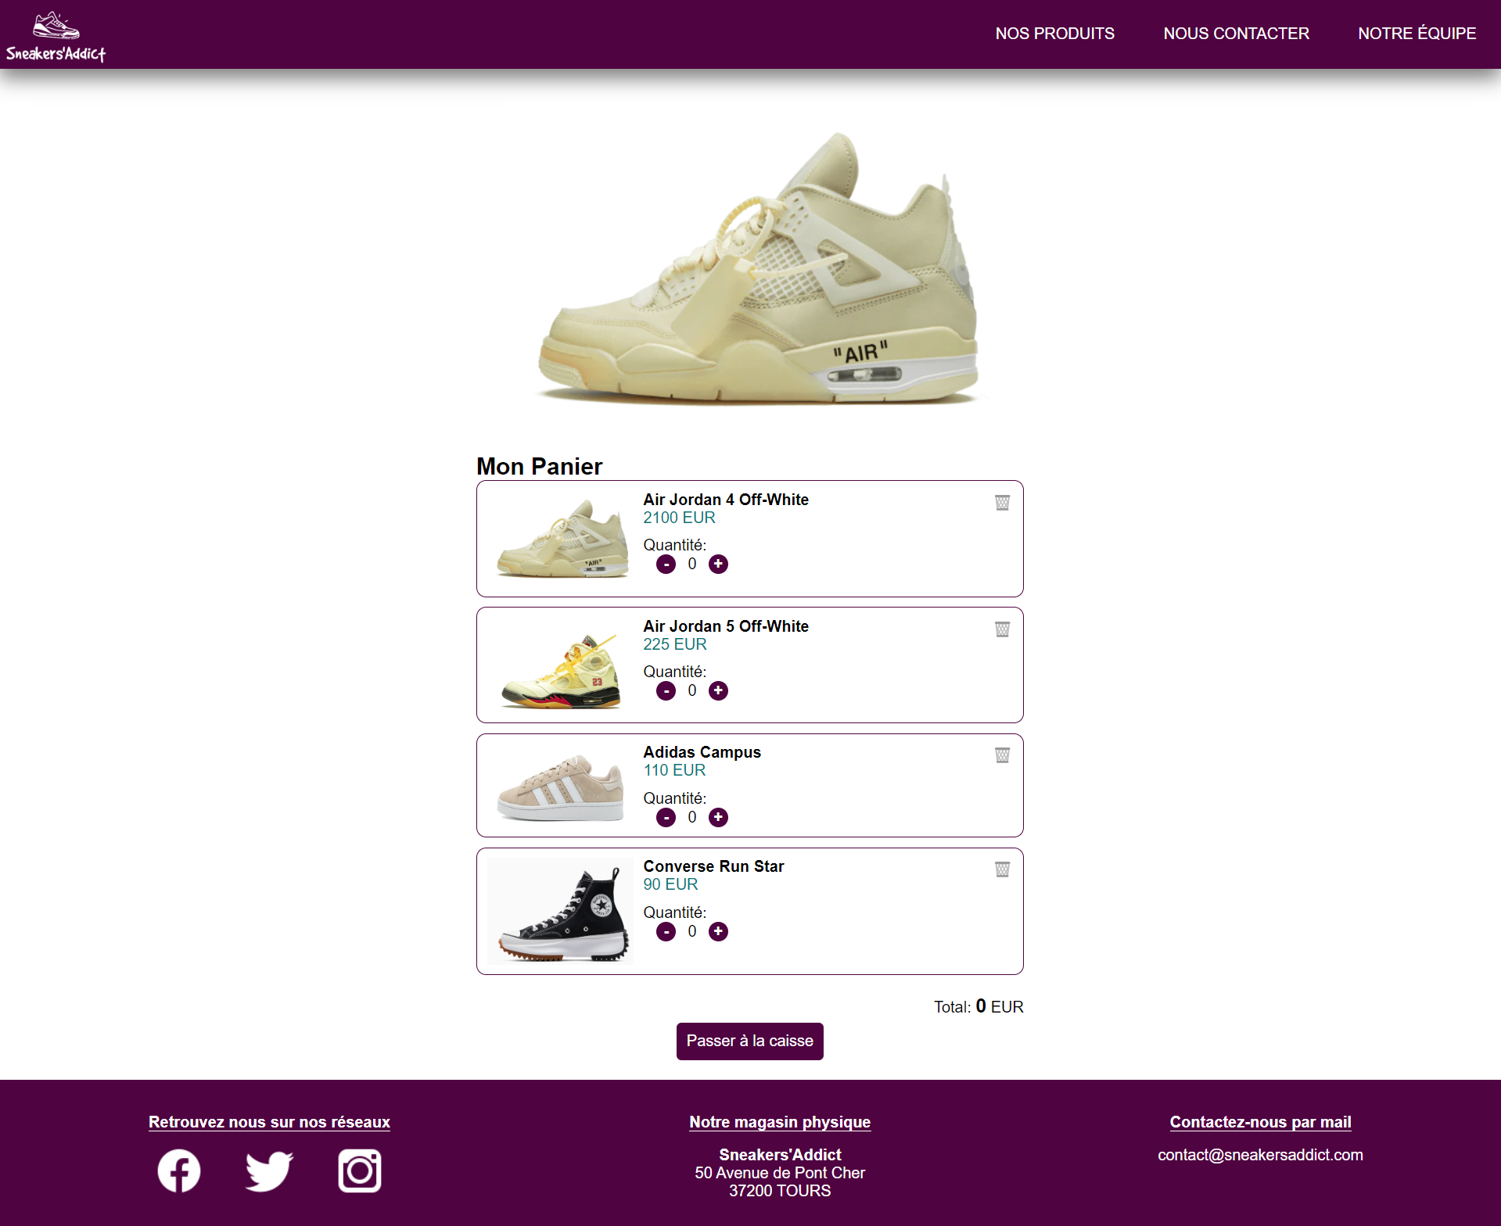
Page panier
Fonctionnalités de la page :
Header interactif relié à la page magasin avec logo de la marque
Passage de la souris zoomant
Footer avec images interactives (boutons réseaux sociaux) et coordonnées

Slide 21
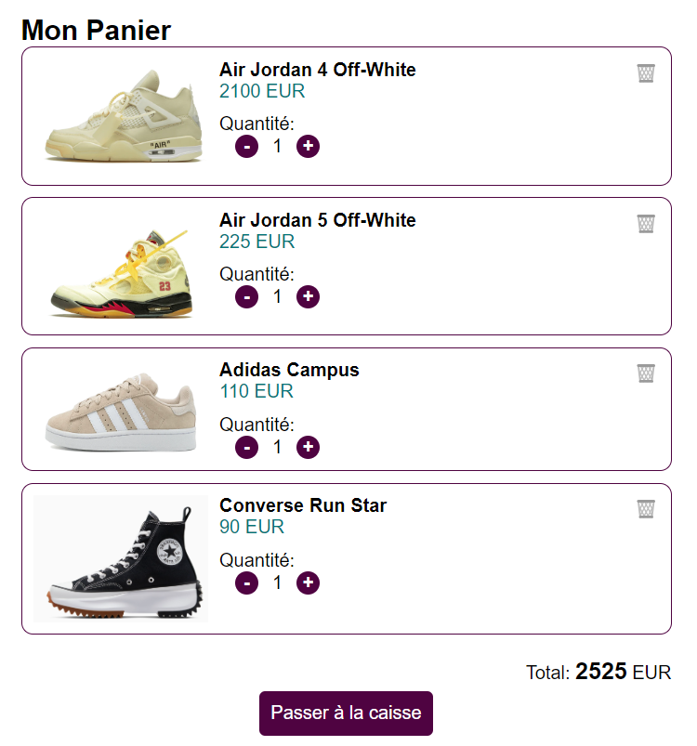
Page panier
Fonctionnalités du panier :
Boutons - et + intéractif
Quantités au minimum : 0
Bouton corbeille qui supprime l’article du panier peu importe le nombre
Total qui change en fonction des paires sélectionnées
Bouton “Passer à la caisse” → Popup

Slide 22
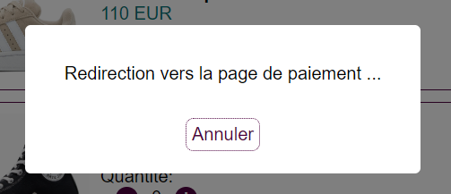
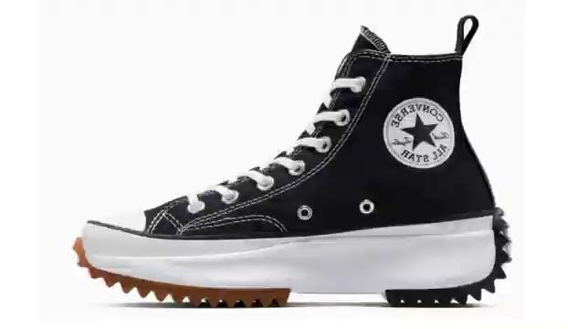
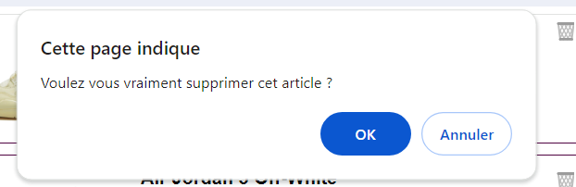
Page panier
Fonctionnalités bonus :
Carrousel
Calcul en temps réel du total
Bouton suppression de l'article avec confirmation
Popup pour payer
Popup pour supprimer un article du panier

Slide 23
Page panier
Difficultées rencontrées
Ajouts de fonctionnalités bonus
Bouton vider le panier
Bouton ajouter au panier directement sur le carrousel

Slide 24

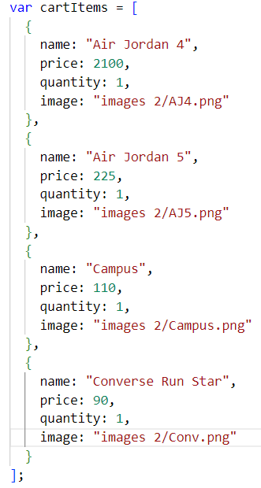

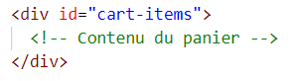
Page panier
tableau en JS
propriété qui contient le nom de l’article
Passons au code…
propriété qui contient le prix de l’article
propriété qui contient la quantité d’article
propriété qui contient le chemin de l’image
Notes:
Explication :
Dans la section HTML, vous avez une structure <div class="cart-container"> qui contient le carrousel de photos. Chaque photo est représentée par une diapositive (<div class="slide">) contenant une image et un bouton "Ajouter au panier".
En CSS, la classe .slideshow-container définit le conteneur du carrousel avec une largeur maximale et une position relative. La classe .slide est utilisée pour cacher les diapositives par défaut, et les images ont une taille fixe définie. La classe .addToCartButton positionne les boutons "Ajouter au panier" de manière absolue par rapport à chaque diapositive.
En JavaScript, la variable cartItems contient la liste des articles du panier. La fonction addToCart est appelée lorsqu'un utilisateur clique sur le bouton "Ajouter au panier" pour ajouter un article au panier. D'autres fonctions JavaScript peuvent être utilisées pour gérer le panier, comme l'augmentation de la quantité d'un article, la suppression d'un article, etc.

Slide 25


